Slide 1

BÁO CÁO THỰC TẬP CHUYÊN NGÀNH
NHÓM 05
PHÂN TÍCH VÀ THIẾT KẾ HỆ THỐNG QUẢN LÝ BÀI TẬP & KẾT QUẢ HỌC TẬP CHO TRUNG TÂM GIÁO DỤC 1998 EDUCATION

Slide 2

NỘI DUNG
1
TÌM HIỂU BÀI TOÁN
2
PHÂN TÍCH HỆ THỐNG
3
THIẾT KẾ HỆ THỐNG
4
TRIỂN KHAI HỆ THỐNG

Slide 3


1.1. Giới thiệu đơn vị thực tập
Giới thiệu chung:
Tên đơn vị thực tập: 1998 Education
Các khóa học: Ôn thi cơ bản, ôn thi cấp tốc, Ôn thi HSG, Ôn thi vào 10, Ôn thi THPTQG
Cơ cấu tổ chức: Bộ phận Quản lý, Bộ phận Giảng dạy, Bộ phận Kinh doanh và Marketing, Kế toán-Tài chính
Nhu cầu xây dựng, phát triển hệ thống thông tin hiện tại của đơn vị thực tập:
Nhu cầu phía giáo viên: Giảm tải công việc thủ công, theo dõi tiến độ học tập
Nhu cầu phía học viên: Nhận kết quả nhanh chóng, tránh phân tán tài liệu học tập
Nhu cầu phía quản lý trung tâm: Báo cáo tự động, thống kê tổng hợp, Đảm bảo tính minh bạch và tập trung dữ liệu

Slide 4




1.2. Giới thiệu bài toán
Lý do chọn đề tài:
Quy trình thủ công, rườm rà
Phân tán dữ liệu
Khó khăn trong việc theo dõi và khảo sát tiến độ học tập
Đề xuất giải pháp: xây dựng một hệ thống mở rộng có chức năng quản lý bài tập và kết quả học tập, được tích hợp trực tiếp vào hệ thống phần mềm hiện tại của trung tâm.

Slide 5

ĐÁNH GIÁ TÍNH KHẢ THI CỦA HỆ THỐNG
Về mặt kinh tế
Về mặt Kỹ thuật
Tính khả thi hoạt động
Lợi nhuận hữu hình:
Giảm công việc thủ công, tăng hiệu suất
Quản lý đồng bộ, tiết kiệm chi phí
Nâng cao trải nghiệm & chuyên nghiệp hóa
Hệ thống vừa phải, không quá phức tạp
Giao diện thân thiện, dễ dùng
Đội phát triển có kinh nghiệm, sẵn sàng học thêm
Công nghệ đảm bảo bảo mật & mở rộng
Tự động hóa chấm điểm, nhắc nhở
Truy cập linh hoạt mọi lúc, mọi nơi
Tăng hiệu quả & giảm sai sót
Chi phí:
Ban đầu: Phát triển, thiết bị, đào tạo
Duy trì: Bảo trì, lưu trữ, kỹ thuật, nâng cấp

Slide 6
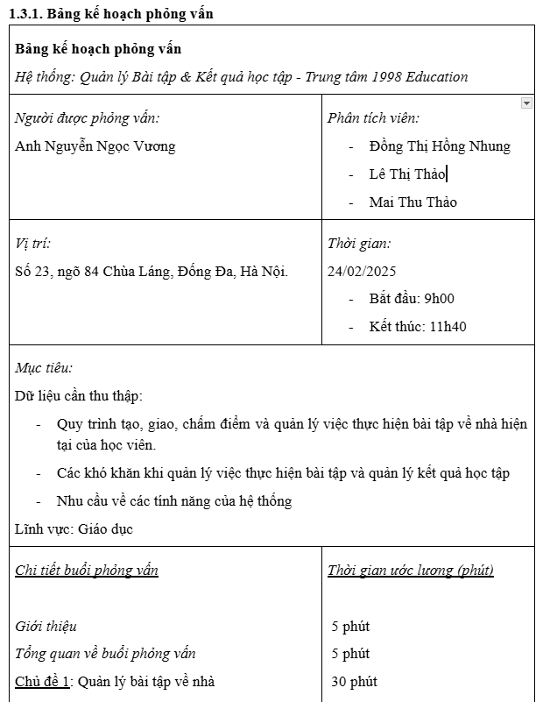
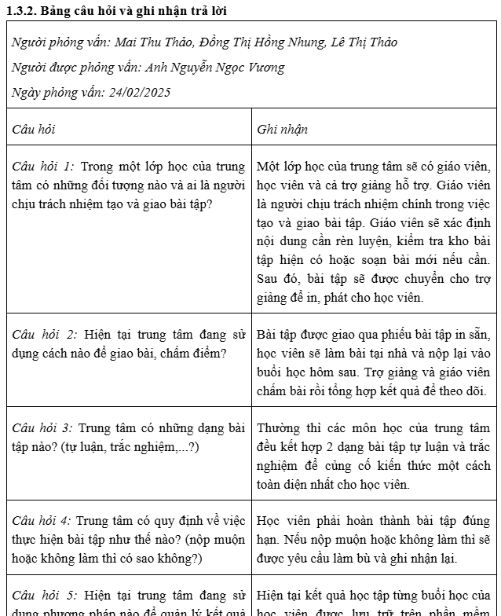
1.3. Tìm hiểu yêu cầu người dùng

Slide 7

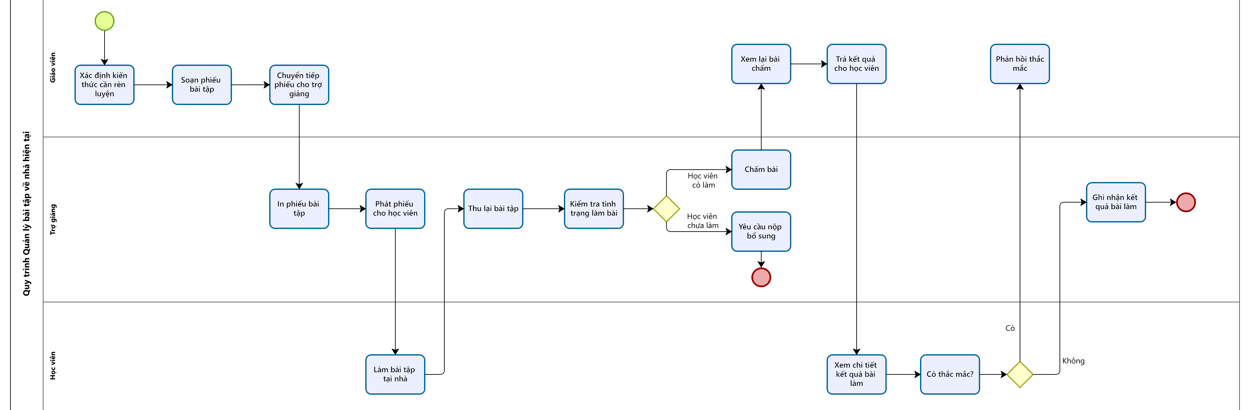

1.4. Tìm hiểu quy trình nghiệp vụ
Quy trình Quản lý bài tập về nhà hiện tại
Quá nhiều bước thủ công gây mất thời gian và công sức.
Phụ thuộc nặng vào trợ giảng.
Khó quản lý tiến độ và kết quả bài tập, việc tổng hợp dữ liệu mất nhiều thời gian.
Không có hệ thống tự động kiểm tra trạng thái học viên (làm hay chưa làm bài).
Thiếu khả năng thống kê, phân tích kết quả theo lớp, buổi, cá nhân.

Slide 8
1.4. Tìm hiểu quy trình nghiệp vụ
Đề xuất cải tiến quy trình Quản lý bài tập về nhà:
Số hóa quy trình qua hệ thống Quản lý bài tập & Kết quả học tập.
Cho phép tạo bài tập trực tiếp hoặc từ file, dễ tái sử dụng và linh hoạt.
Tự động gửi bài tập, nhận bài, chấm bài tự động (nếu bài trắc nghiệm).
Học viên làm bài và nhận kết quả trực tuyến, giảm thời gian chờ đợi.
→ Cải tiến thành 2 quy trình con là quy trình Tạo bài tập và quy trình Làm và chấm điểm bài tập

Slide 9
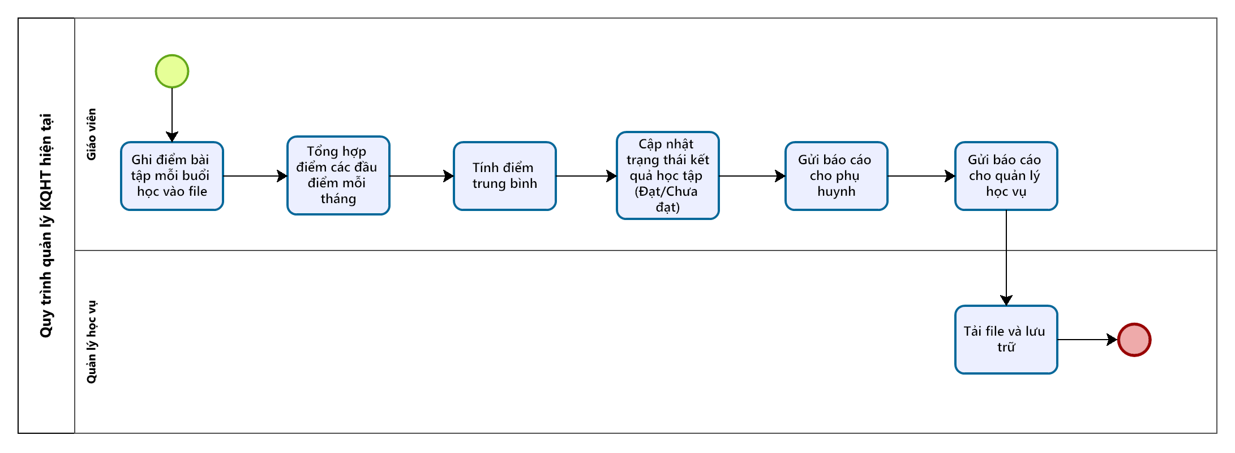
1.4. Tìm hiểu quy trình nghiệp vụ
Quy trình Quản lý kết quả học tập hiện tại
Nhập điểm thủ công dễ sai sót, thiếu kiểm tra tính hợp lệ.
Không có giao diện trực quan hoặc hỗ trợ giáo viên lọc, tìm kiếm điểm theo tiêu chí.
Không có tính năng lưu vết chỉnh sửa, khó truy xuất nếu có nhầm lẫn.
Phụ thuộc vào mỗi giáo viên làm đúng quy trình lưu file và gửi quản lý.
Việc thống kê toàn bộ điểm số của trung tâm khó tổng hợp và phân tích.

Slide 10
1.4. Tìm hiểu quy trình nghiệp vụ
Đề xuất cải tiến quy trình Quản lý kết quả học tập:
Đưa toàn bộ quy trình lên hệ thống Quản lý bài tập & kết quả học tập, cho phép giáo viên nhập điểm trực tiếp vào nền tảng.
Hệ thống kiểm tra tính hợp lệ của điểm số và cảnh báo sai sót.
Tự động tính điểm trung bình và phân loại học viên ngay sau khi cập nhật điểm.
Gửi thông báo kết quả học tập cho học viên trên hệ thống.
Cho phép xuất báo cáo điểm, thống kê kết quả học tập.
Hệ thống lưu lại lịch sử chỉnh sửa điểm, đảm bảo minh bạch.

Slide 11
NỘI DUNG
1
TÌM HIỂU BÀI TOÁN
2
PHÂN TÍCH HỆ THỐNG
3
THIẾT KẾ HỆ THỐNG
4
TRIỂN KHAI HỆ THỐNG

Slide 12
2.1. XÁC ĐỊNH YÊU CẦU HỆ THỐNG
Tạo bài tập
Làm bài tập trực tuyến
Chấm bài tập
Quản lý kết quả học tập
Yêu cầu
chức năng
Hệ thống hoạt động ổn định
Giao diện cần thân thiện, dễ sử dụng
Bảo vệ thông tin cá nhân của người dùng và dữ liệu học tập
Hỗ trợ nhiều loại thiết bị khác nhau, truy cập mọi lúc mọi nơi
Yêu cầu phi
chức năng

Slide 13
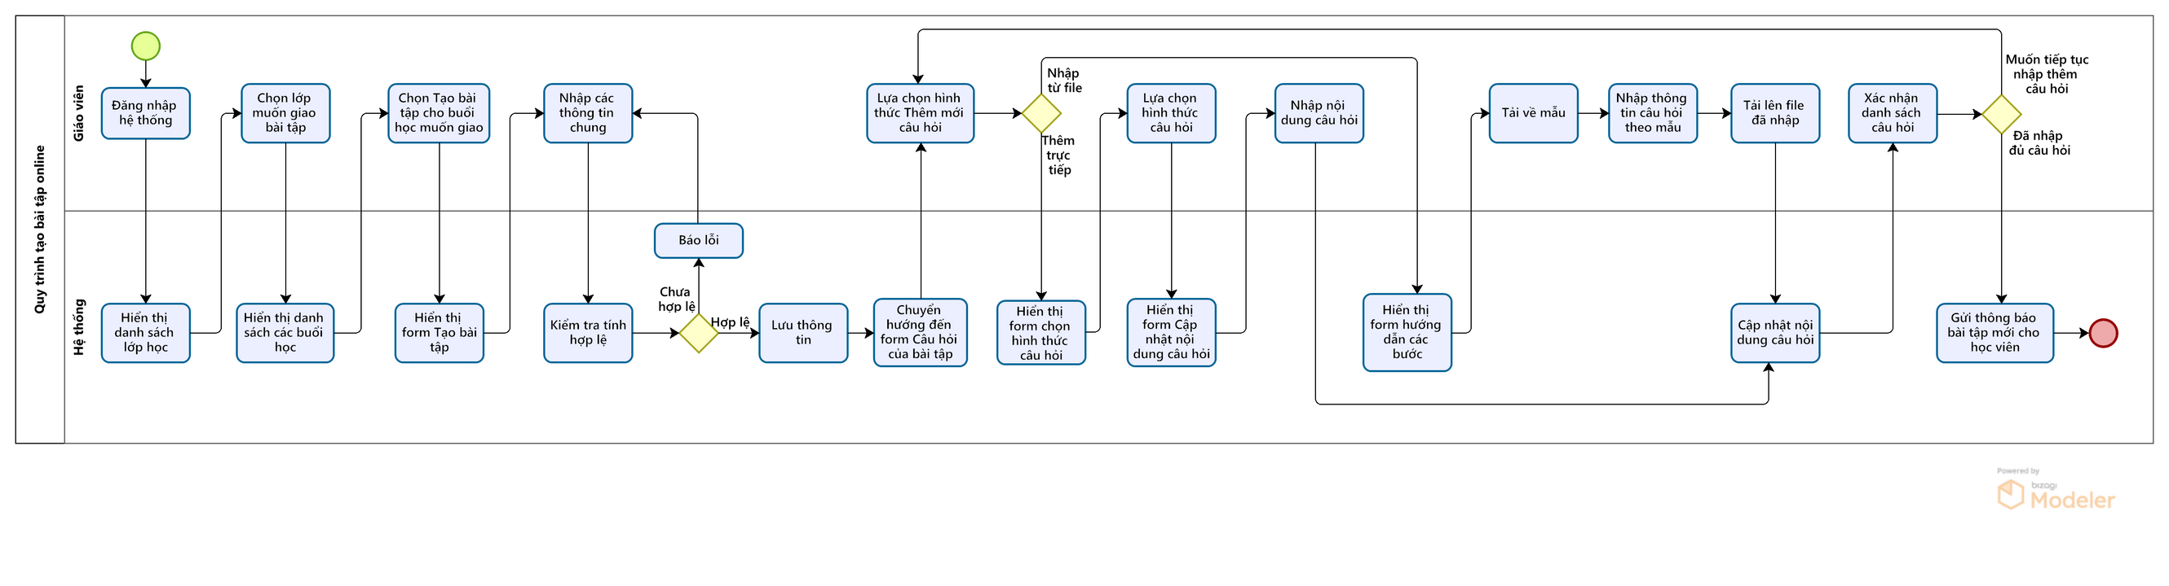
2.2. Biểu đồ hoạt động
Quy trình tạo bài tập online

Slide 14
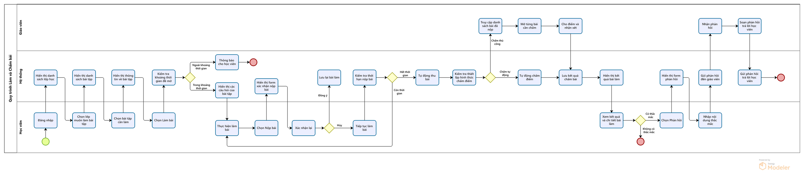
2.2. Biểu đồ hoạt động
Quy trình làm và chấm bài

Slide 15
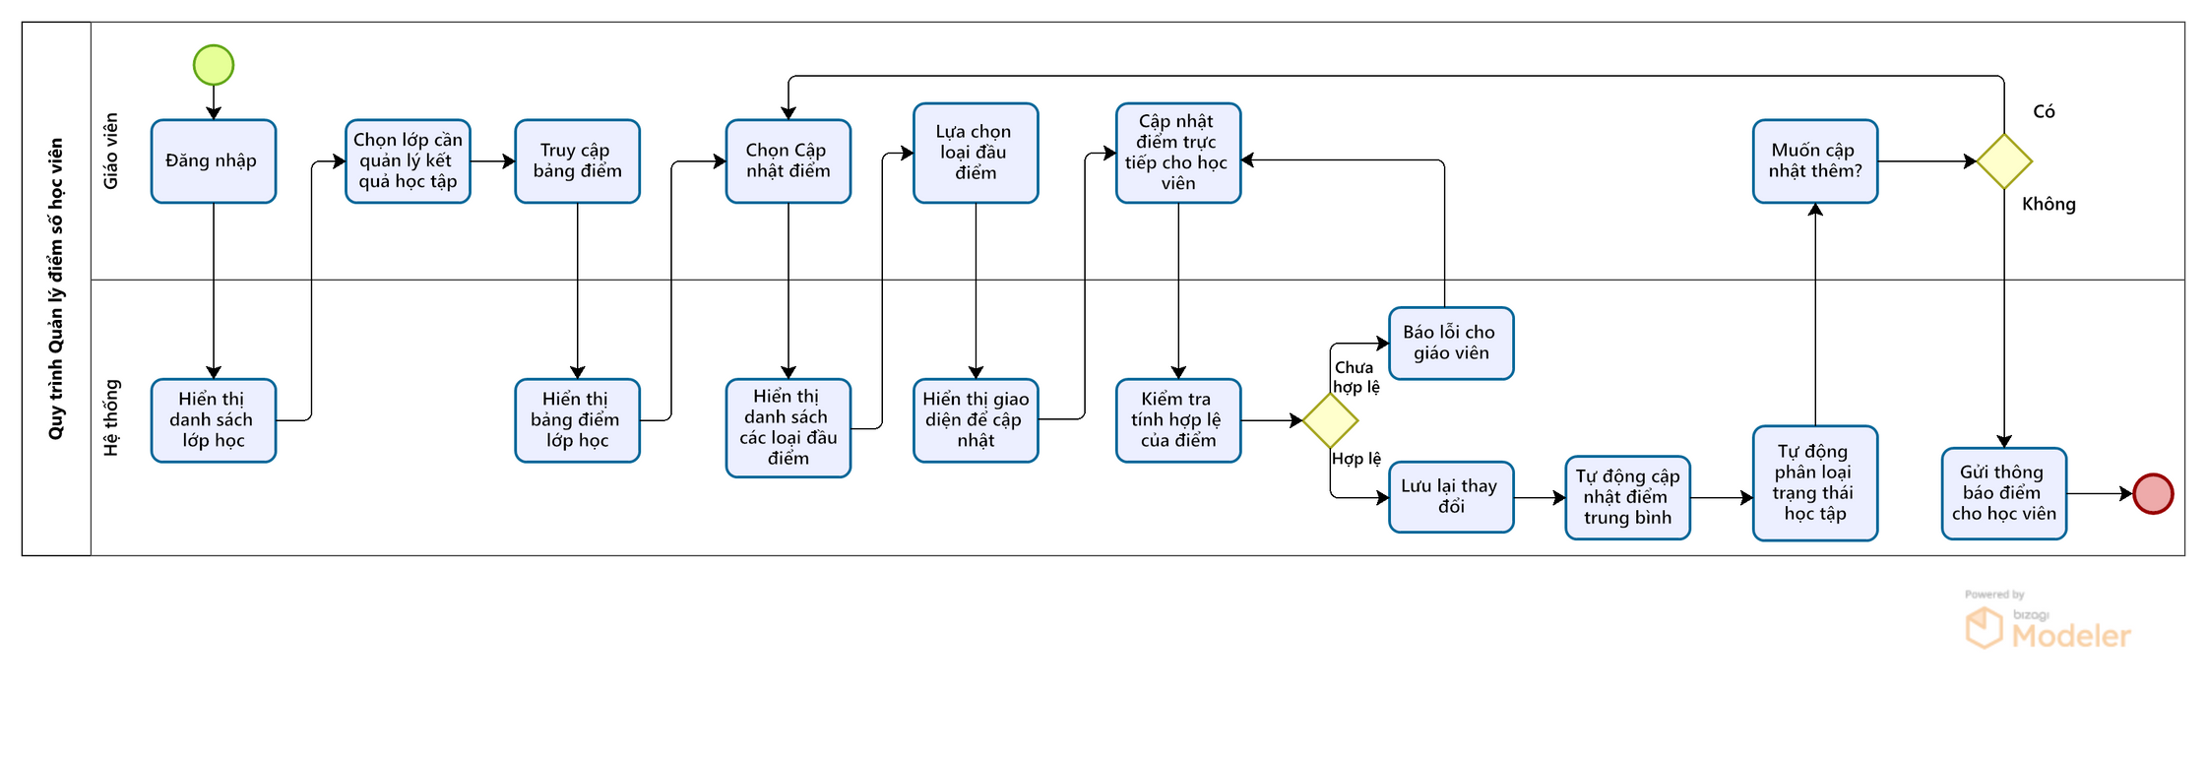
2.2. Biểu đồ hoạt động
Quy trình Quản lý kết quả học tập

Slide 16
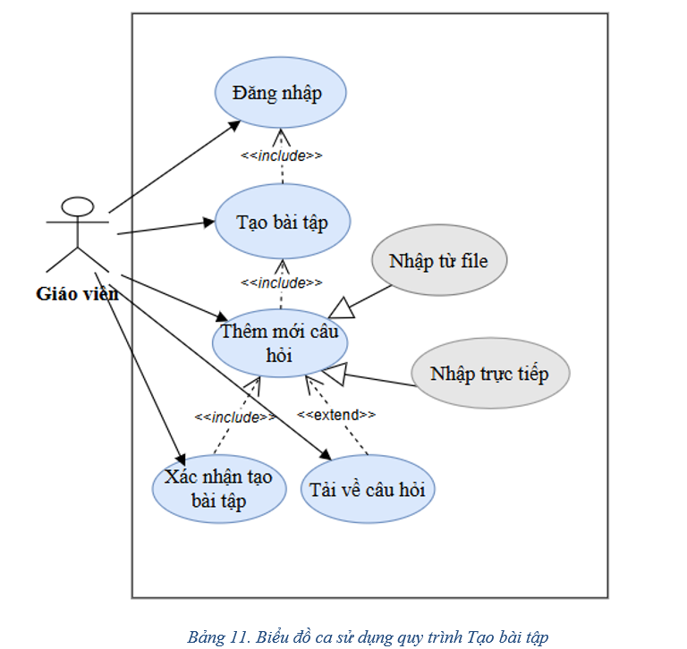
2.3. Biểu đồ ca sử dụng

Slide 17
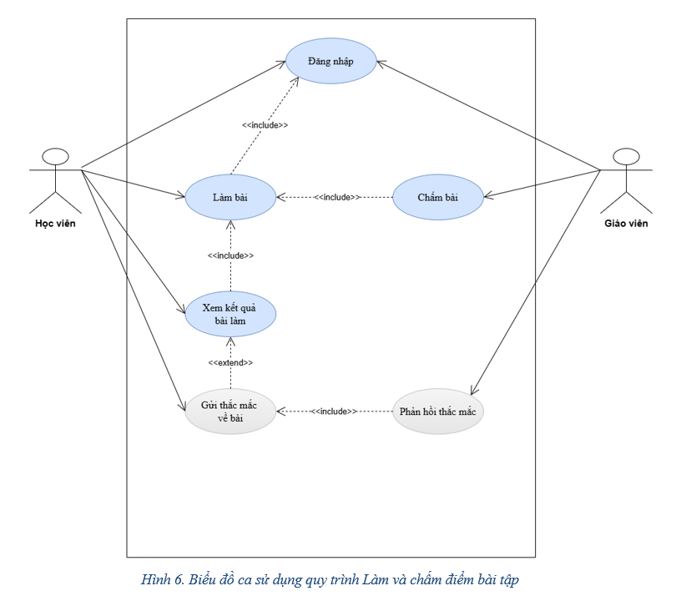
2.3. Biểu đồ ca sử dụng

Slide 18
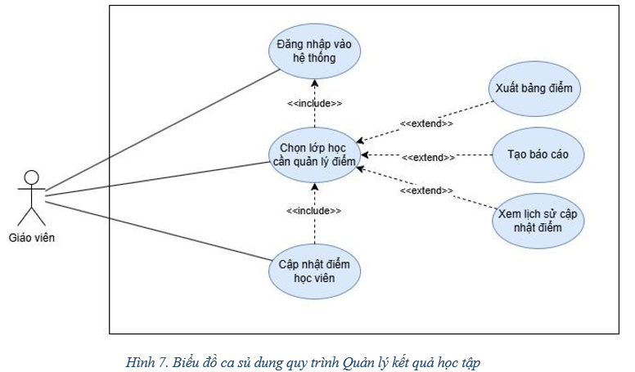
2.3. Biểu đồ ca sử dụng

Slide 19

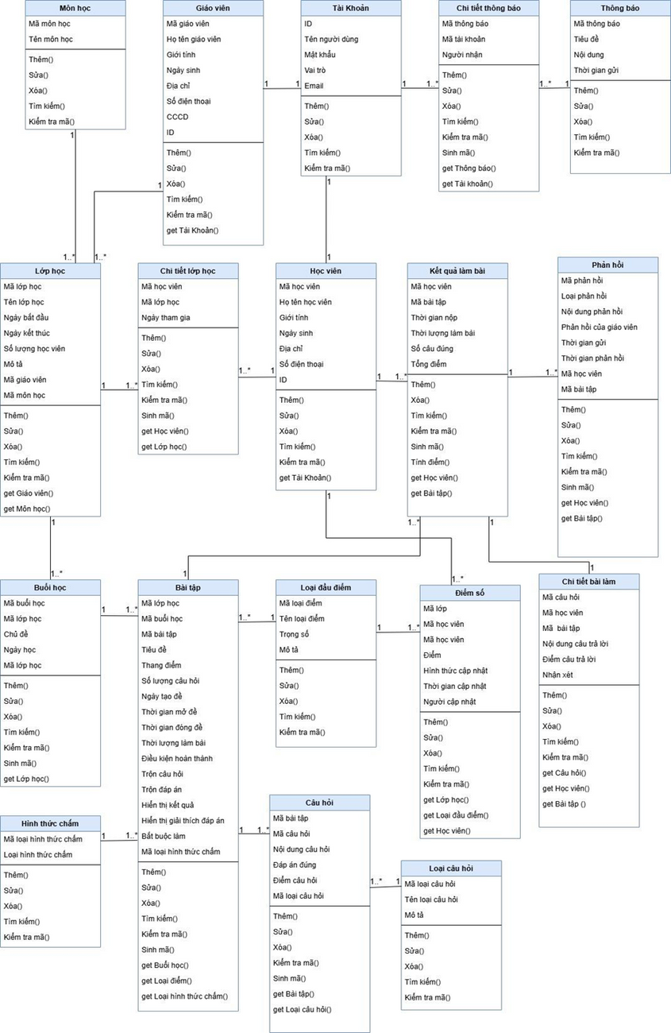
2.4. Biểu đồ lớp

Slide 20
NỘI DUNG
1
TÌM HIỂU BÀI TOÁN
2
PHÂN TÍCH HỆ THỐNG
3
THIẾT KẾ HỆ THỐNG
4
TRIỂN KHAI HỆ THỐNG

Slide 21
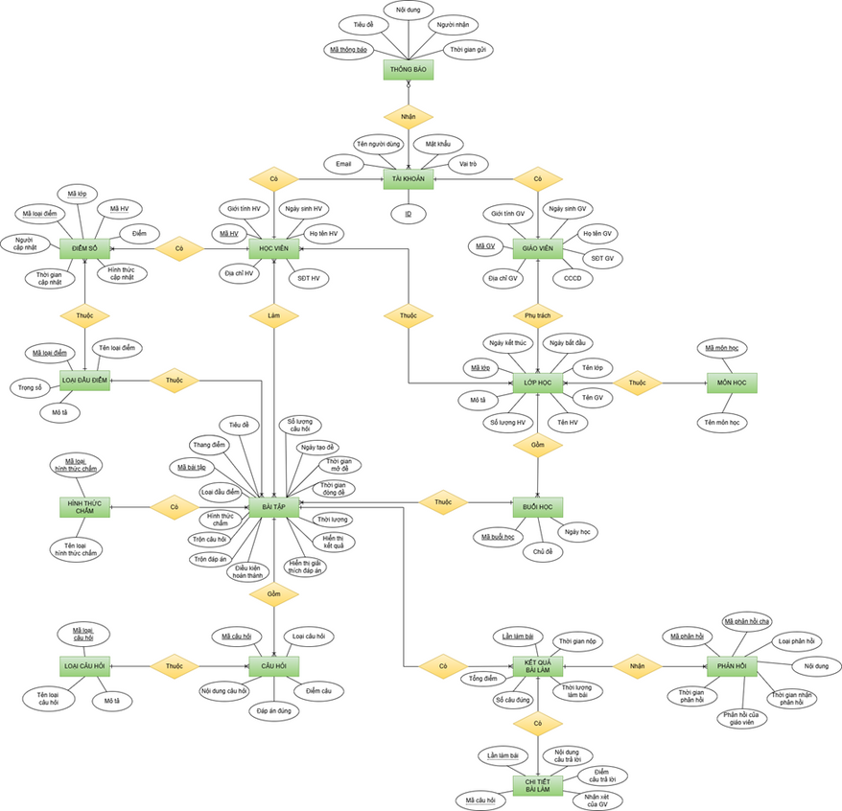
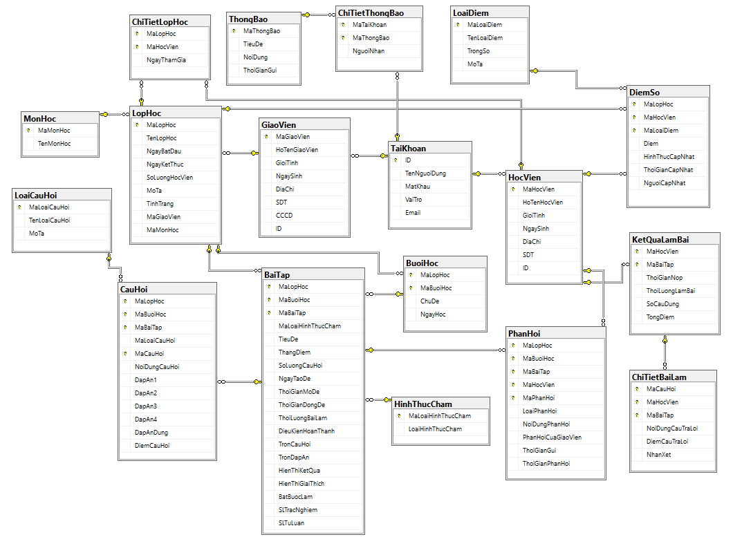
t
3.1. Thiết kế cơ sở dữ liệu
Sơ đồ thực thể liên kết
Lược đồ quan hệ

Slide 22

3.2. Thiết kế giao diện
Giao diện trang tổng quan đăng nhập

Slide 23
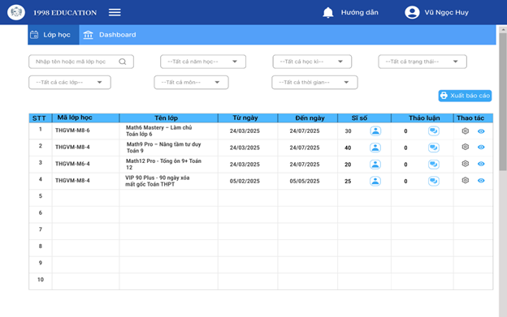
3.2. Thiết kế giao diện
Giao diện trang danh sách lớp học của một giáo viên đảm nhận

Slide 24
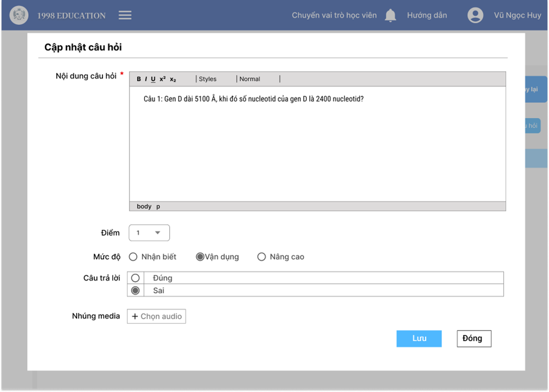
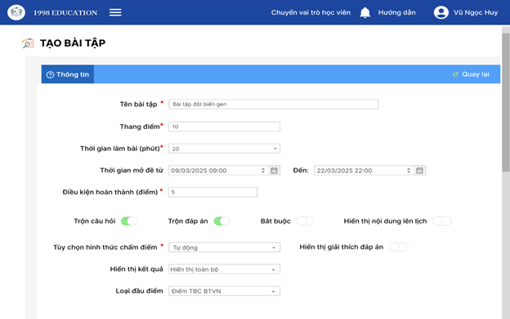
3.2. Thiết kế giao diện
Giao diện tạo bài tập

Slide 25
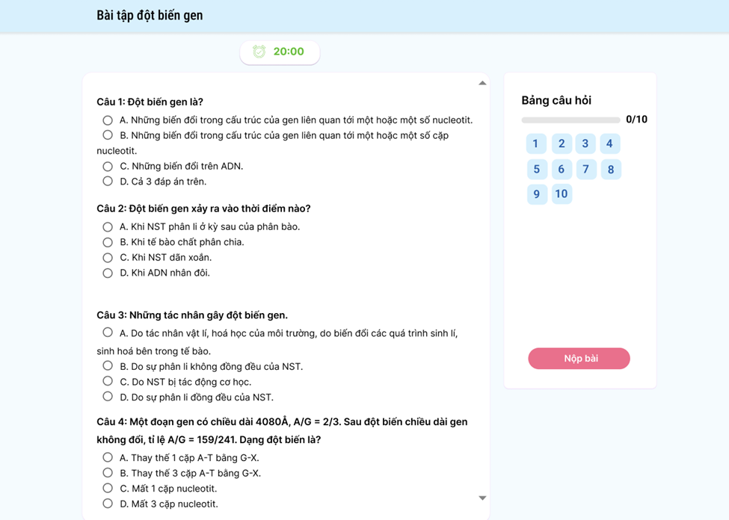
3.2. Thiết kế giao diện
Giao diện làm bài tập

Slide 26
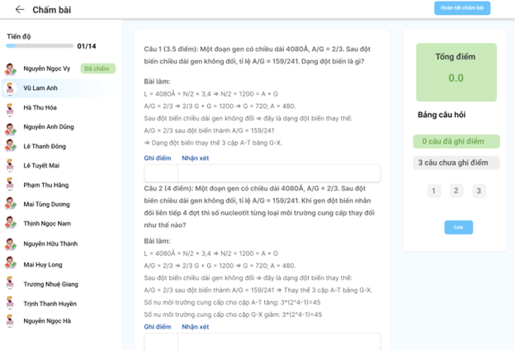
3.2. Thiết kế giao diện
Giao diện giáo viên chấm điểm và nhận xét bài làm

Slide 27
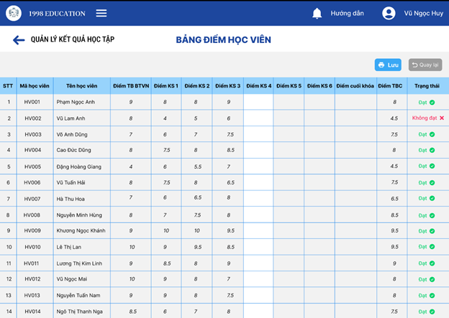
3.2. Thiết kế giao diện
Giao diện nhập điểm theo đầu điểm lựa chọn

Slide 28
NỘI DUNG
1
TÌM HIỂU BÀI TOÁN
2
PHÂN TÍCH HỆ THỐNG
3
THIẾT KẾ HỆ THỐNG
4
TRIỂN KHAI HỆ THỐNG

Slide 29

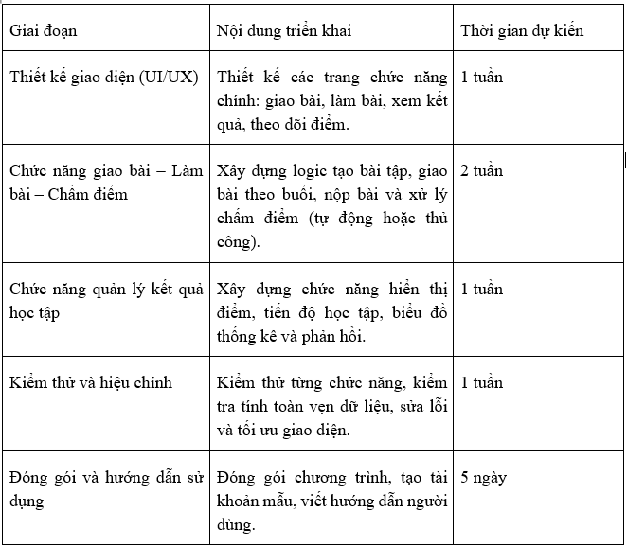
Bảng định hướng triển khai theo từng giai đoạn chức năng
Hệ thống được thiết kế với các thành phần chính:
Frontend: Thiết kế bằng HTML, CSS (Bootstrap), JavaScript.
Backend: Phát triển bằng ngôn ngữ PHP
Database: Sử dụng MySQL
Người dùng chính trong hệ thống:
Giáo viên
Học viên
Quản trị viên

